Slide 1
动态规划入门
哈尔滨工业大学 周奇安

Slide 2
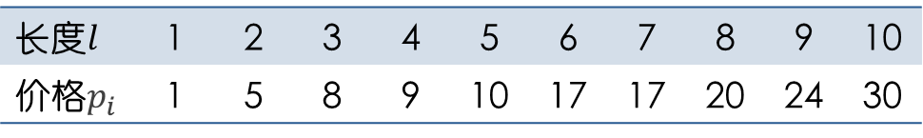
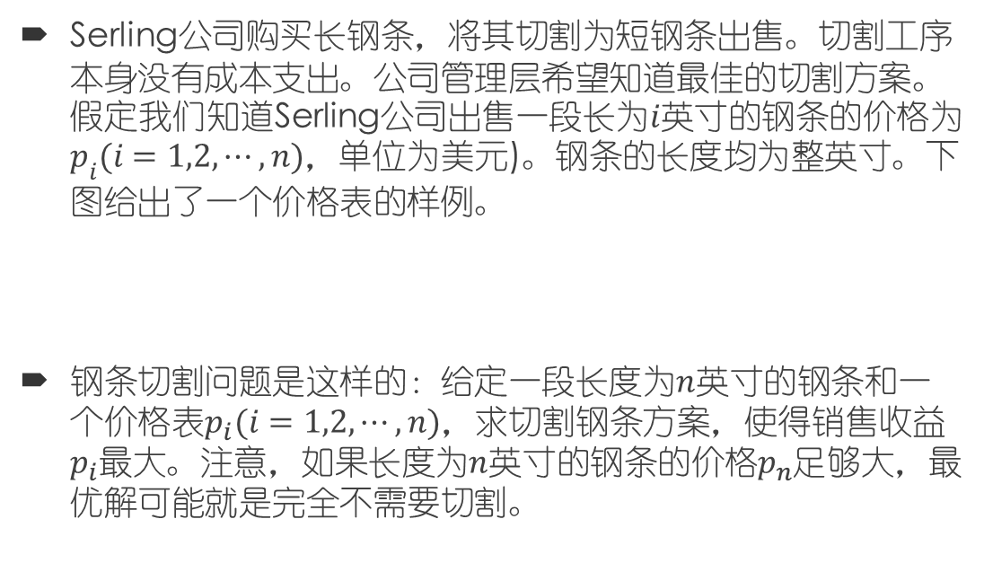
一个简单的问题
Serling公司购买长钢条，将其切割为短钢条出售。切割工序本身没有成本支出。公司管理层希望知道最佳的切割方案。假定我们知道Serling公司出售一段长为$i$英寸的钢条的价格为$p_{i}(i=1,2,⋯,n)$，单位为美元)。钢条的长度均为整英寸。下图给出了一个价格表的样例。
钢条切割问题是这样的：给定一段长度为$n$英寸的钢条和一个价格表$p_{i}(i=1,2,⋯,n)$，求切割钢条方案，使得销售收益$p_{i}$最大。注意，如果长度为$n$英寸的钢条的价格$p_{n}$足够大，最优解可能就是完全不需要切割。
长度$l$ | 1 | 2 | 3 | 4 | 5 | 6 | 7 | 8 | 9 | 10
价格$p_{i}$ | 1 | 5 | 8 | 9 | 10 | 17 | 17 | 20 | 24 | 30

Slide 3
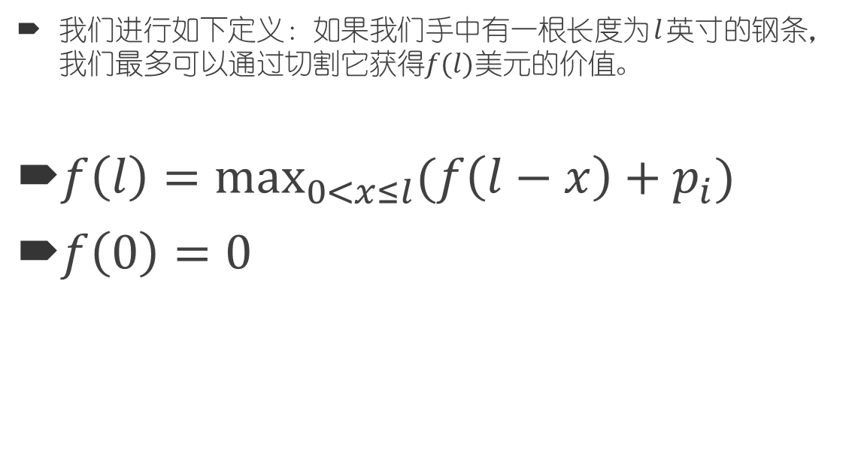
一个简单的问题
我们进行如下定义：如果我们手中有一根长度为$l$英寸的钢条，我们最多可以通过切割它获得$f(l)美元$的价值。
$f\left(l\right)=\max_{0<x≤l}{(f\left(l−x\right)+p_{i})}$
$f\left(0\right)=0$
Notes:
我们可以将这条钢条一端的$x$英寸切割下来出售，然后我们手里会剩余一根长度为$l−x$的钢条，我们还可以得到$f\left(l−x\right)$美元的收益。显然，钢条最终的切割方案中，一定有一段靠近端点短钢条被出售，所以有$0<x≤l$（也可以把整段钢条直接出售，相当于切下来$l$英寸，剩余$0$英寸）。
枚举$x$的值，得到$f\left(l\right)=\max_{0<x≤l}{(f\left(l−x\right)+p_{i})}$。
没有钢条的时候显然得不到收益， $f\left(0\right)=0$。
只需要按$l$递增的顺序计算$f\left(l\right)$的值，就可以得到最终结果$f\left(n\right)$。

Slide 4
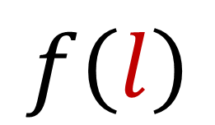
问题的状态
$$f\left(l\right)$$
状态
Notes:
与一个问题的解相关的所有参数的一种值组合称为一个状态。也就是说，给定一个状态，问题的解就是一定的。
对于刚才的问题，我们能获得的收益只与我们手中钢条的长度有关，所以我们将手中钢条的长度$l$定义为问题的状态。

Slide 5
正确的定义状态
状态定义中包含的变量不足以确定问题的解
状态定义中有与问题的解无关的变量
Notes:
定义一个问题的状态需要一些技巧，考虑好我们要将哪些变量加入到状态之中。一个不良的状态定义可能会出现两种情况。一是状态定义中包含的变量不足以确定问题的解，也就是说条件不足；而是状态定义中有与问题的解无关的变量，也就是说条件多余。前者根本无法求解问题，后者则会导致状态的数量增加，从而增大算法的时间复杂度和空间复杂度。

Slide 6
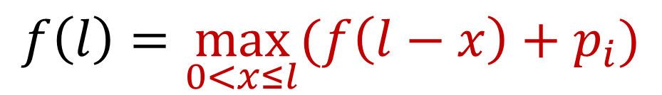
状态的转移
$$f\left(l\right)=\max_{0<x≤l}{(f\left(l−x\right)+p_{i})}$$
转移
Notes:
接下来我们要考虑，如何将问题转化为一些规模较小的问题。或者说，要用问题在其它状态下的解表示当前状态下的解。
在刚才的问题中，$f\left(l\right)$的值就是由$f(l−x)$的值来表示的。
像这样表示一个状态的解如何由其他状态求得的方程式，一般的教材中会称之为“状态转移方程”。
当然，如果我们发现一个状态的解很难由其他状态的解表示，这可能说明我们定义的状态没有包含足够的信息，这时应该在状态中增加更多的变量，或者重新考虑状态的定义。

Slide 7
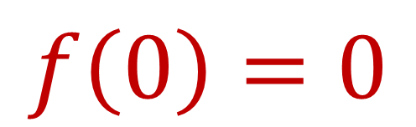
边界条件
$$f\left(0\right)=0$$
边界条件
Notes:
一个问题在有些状态下的解非常的明显，我们可以瞬间得到结果，而不需继续用其它的状态来表示。我们称这样的状态为边界条件。
例如我们手里只剩$0$英寸的钢条的时候，我们是无论如何也不能继续得到钱的。这时$f\left(0\right)=0就成了$边界条件。

Slide 8
计算的顺序
当前状态
已知状态
未知状态
边界条件
Notes:
我们需要按照某种顺序来计算各个子问题的解，一种想法是，每次选择一个全部由已经计算过的状态或者边界条件表示的状态进行求解。对于有的问题这个顺序不难想到，例如钢条切割问题中，我们只需要按照$l$从小到大的顺序来计算$f\left(l\right)$的值，就能满足上面的要求。

Slide 9
“从前递推”和“向后递推”
当前状态
当前状态
Notes:
对于有些动态规划问题，我们不容易枚举计算一个状态所需要的前驱状态，相反，需要当前状态的后继状态容易枚举。此时，我们可以采取“向后推”的方法。这种方法对状态转移方程有一定的限制，通常，求和、取最值这种可以一项项聚集得出结果的转移方程适用于“向后推”的方法。

Slide 10
记忆化搜索
当前状态
已知状态
未知状态
其它状态
Notes:
对于有的问题，并不容易直接想出一个合理的计算顺序。这时我们还有一个更容易想到的方法。
我们首先“尝试”求解一个状态的解，然后观察所有它所需要的状态。如果发现这个状态我们还没有求解过，则继续“尝试”求解这个状态。这个过程可以递归的完成，方式与搜索非常类似。但是它会记住一个状态是否已经求解过了，因此称为记忆化搜索。

Slide 11
记忆化搜索
int f(int l) { if (l == 0) {//边界条件 return 0; } int r = 0; for (int x = 1; x <= l; x++) {//状态转移 r = max(f(l - x) + p[x], r); } return r; }
int t[1100]; int f(int l) { if (l == 0) {//边界条件 return 0; } if (t[l] >= 0) { return t[l]; } int r = 0; for (int x = 1; x <= l; x++) {//状态转移 r = max(f(l - x) + p[x], r); } t[l] = r; return r; }
Notes:
一种非常无脑暴力的做法是，先写一个递归版的暴力搜索，然后开一个数组，各维下标对应函数的各个参数，然后在开始时判断这个值是否已经计算过，最后返回值之前先将值存入数组中。这样就将一个暴力搜索程序改成了记忆化搜索。
值得注意的一个问题是，我们在数组中设置了一个初始值-1来标明没有计算的状态。这个初始值的选择一定要保证计算时不会产生歧义。

Slide 12
状态和有向无环图
Notes:
不论何种计算顺序，都对我们状态转移的定义有一个要求：状态转移的关系中不能有环。
换句话说，如果有环的话，一个状态的值不论如何都将会直接或间接的依赖于自己没有计算完成的值，这样的状态转移定义是不可行的。如果发现一个问题无论如何都没办法转化为无环的状态，就应该考虑动态规划之外的方法了。
这样，把状态作为结点，状态转移作为边，整个动态规划问题将会转化为一张有向无环图。此时我们又有了一种确定计算顺序的思路：利用拓扑排序确定顺序。

Slide 13
动态规划的基本思想
定义状态
确定状态转移
确定边界条件
确定计算顺序

Slide 14
统计结果
只要求输出解的值
题目的解直接与一个状态的解对应→直接输出
题目的解由多个状态的解推得→枚举这些状态统计答案
要求输出任一方案→记录前驱状态，从结果逆推
要求输出字典序最小的方案
逆向计算，更新时注意顺序，输出时逆推
给“代价”值增加一维表明字典序
构造“最优转移图”，用图论方法求解
其它方式自行脑补……
Notes:
计算完所有的状态后，我们要做的自然是输出结果。
一般的问题仅仅要求输出解的值，这种情况非常的简单。如果答案直接对应一个状态，输出那个状态的解就好。否则，就枚举所有跟答案有关的状态，统计答案。
有些题目不仅要求输出值，还需要输出得到解的过程方案。这种时候我们需要在递推或记忆化搜索时记录每一个状态是由什么状态转移来的。然后，从最终状态逆推回边界条件。
最麻烦的是，可能有的题目要求输出字典序最小的方案。这类题目的输出方式一般要根据题目的特点来观察。比较常用的方法有将问题逆向计算，然后更新时注意判断字典序，然后用刚才的办法逆推输出即可。
也可以给解的值增加一维能够体现字典序的维度，更新的时候自然可以正确保证字典序。
或者，将最优的转移建成状态转移图的子图，然后用图论方法找字典序最小的路。
当然，以上这些说法只是我一时能想到的，其他方法，大家遇到题目可以自行脑补。

Slide 15
滚动数组
旧
新
新
旧
Notes:
有些时候，我们计算状态的时候只会用到数组中相邻两行的数据，距离当前状态过远的行，对于我们没有意义。这种时候，我们就可以将这些行的结果丢弃，覆盖为新的行。
遗憾的是，这种方式只能减少空间复杂度，而不能减少时间复杂度。而一般来说如果一个程序使用内存超过限制，而这些内存又完全的被我们利用了，那我们的程序也离TLE不远了。不过如果一个程序转移时用到的状态比较少，并不充满整个数组，这种方式还是有用武之地的。
注意：现场赛并没有内存限制，只要不怕TLE就放心大胆的开。

Slide 16
经典问题

Slide 17
最长公共子序列
ABCDEFG
B DE G
BDEG
子序列

Slide 18
最长公共子序列
BDCABA
BDCAB A
B C B A BCBA 最长
AB C BDAB
ABCBDAB

Slide 19



最长公共子序列
…XXXX
…XXXX
…XXXX
…XXXX
…XXXX
…XXXX
$${LCS}_{i,j}={LCS}_{i−1,j}$$
$${LCS}_{i,j}={LCS}_{i,j−1}$$
$${LCS}_{i,j}={LCS}_{i−1,j−1}+1$$

Slide 20
最长公共子序列
 | 空 | B | D | C | A | B | A
空 | 0 | 0 | 0 | 0 | 0 | 0 | 0
A | 0 | 0 | 0 | 0 | 1 | 1 | 1
B | 0 | 1 | 1 | 1 | 1 | 2 | 2
C | 0 | 1 | 1 | 2 | 2 | 2 | 2
B | 0 | 1 | 1 | 2 | 2 | 3 | 3
D | 0 | 1 | 2 | 2 | 2 | 3 | 3
A | 0 | 1 | 2 | 2 | 3 | 3 | 4
B | 0 | 1 | 2 | 2 | 3 | 4 | 4

